Slide 1
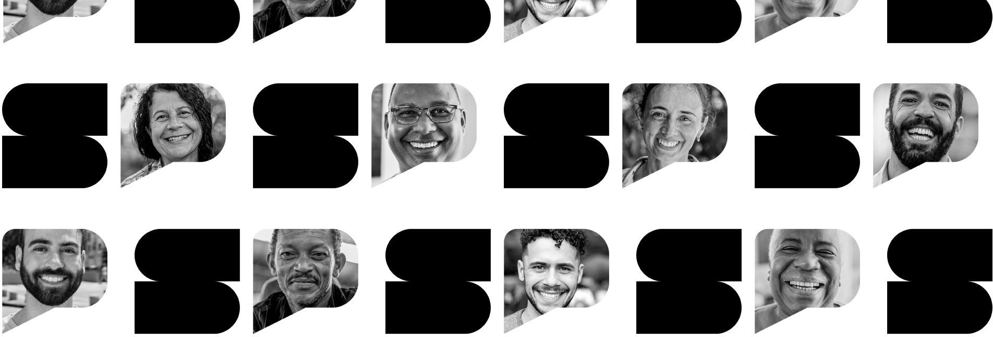




Tutorial
Gerando Token de Avaliação

Slide 2


Gerando um Token pela Sala do Futuro
Gerando um Token pelo Gerenciador
única
1
3
4
2

Slide 3
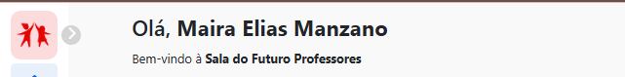

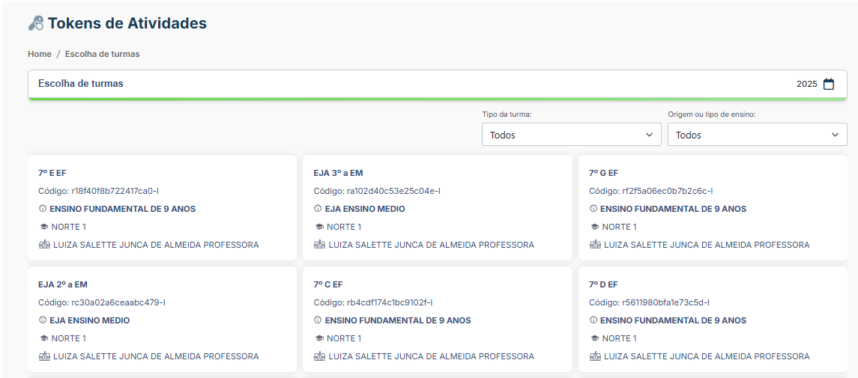
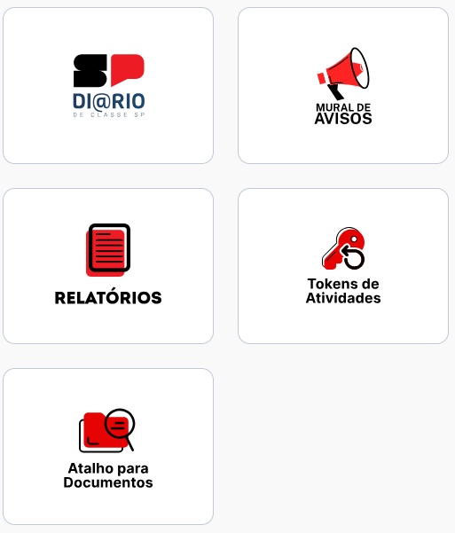



Olá professor(a)!
Na Sala do Futuro você pode acessar a geração de token pelo ícone no menu principal e também pelo menu lateral.
Na tela do Token de Atividades, você deverá escolher a turma onde a prova será aplicada.

Slide 4
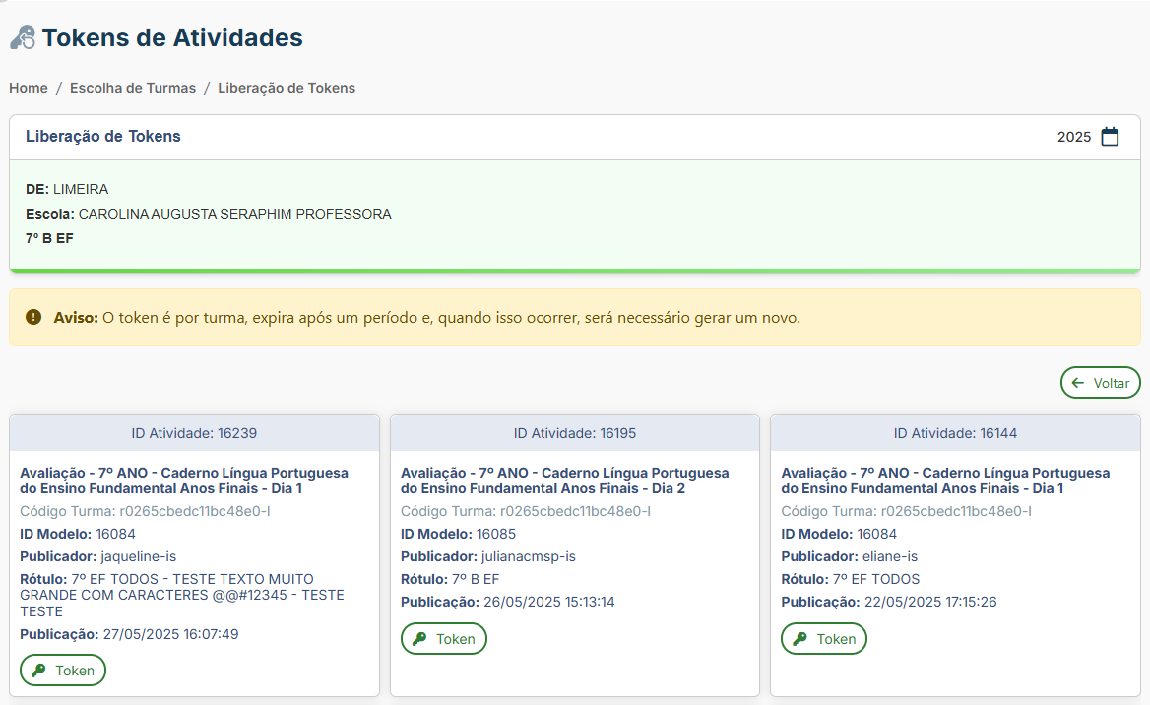

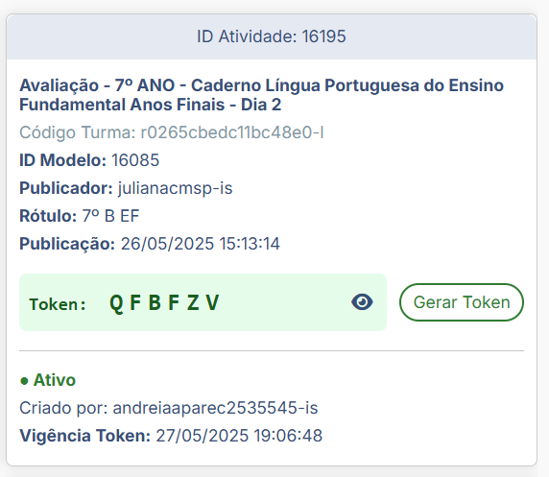


Serão listadas todas as atividades que exigem token para acesso.
Clique em para criá-lo.
DE: NORTE 1
Escola: LUIZA SALETTE JUNCA DE ALMEIDA PROFESSORA
7º E EF
Nesse ícone você consegue ocultar ou exibir o token.

Slide 5
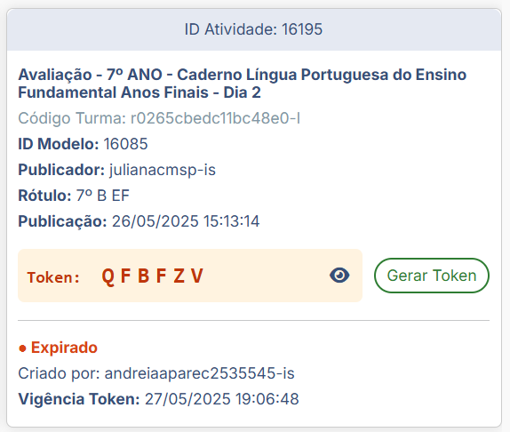

Atenção ao prazo de validade do token
O token é válido por 15 minutos.
Quando o token expirar, você poderá gerar um novo código.
Se um estudante relatar problemas de acesso, verifique se o token ainda está válido. Se necessário, gere um novo.
O novo código deve ser enviado apenas aos alunos que ainda não iniciaram a atividade.
Alunos que já iniciaram não serão afetados e não precisam do novo código.

Slide 6
Gerando um Token pela Sala do Futuro
Gerando um Token pelo Gerenciador
única
1
2
3
4

Slide 7

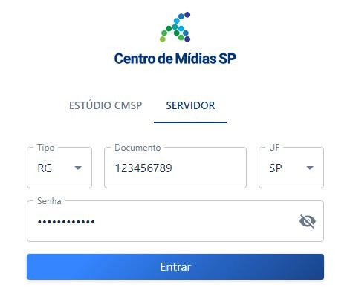



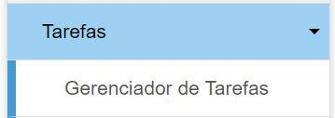

Acesse o Gerenciador de Tarefas do CMSP.
Link direto
https://tarefas.cmsp.educacao.sp.gov.br/
SED
Menu
Centro de Mídias
> Tarefas
> Gerenciador de Tarefas.
https://sed.educacao.sp.gov.br/
Não esqueça de verificar se está na aba Servidor para efetuar o login. Você vai utilizar o mesmo acesso da SED.

Slide 8
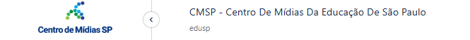
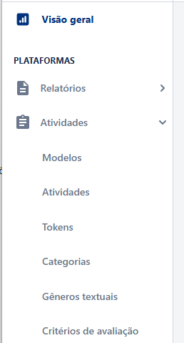
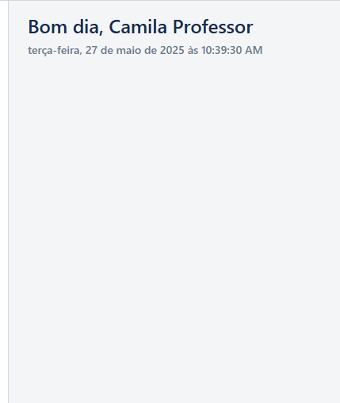
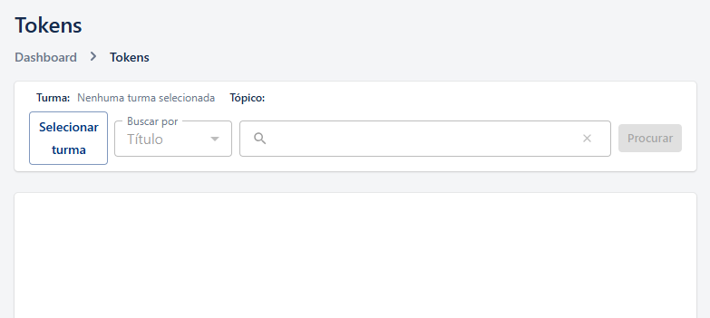

No gerenciador de tarefas do CMSP você deve acessar a geração de token pelo menu lateral:
Clique em Atividades e depois em Tokens.
Na tela do Token de Atividades, você deverá escolher a turma onde a prova será aplicada.

Slide 9
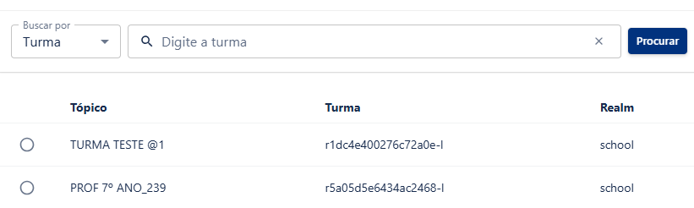

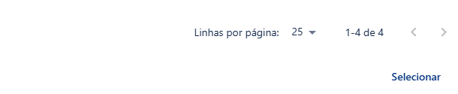

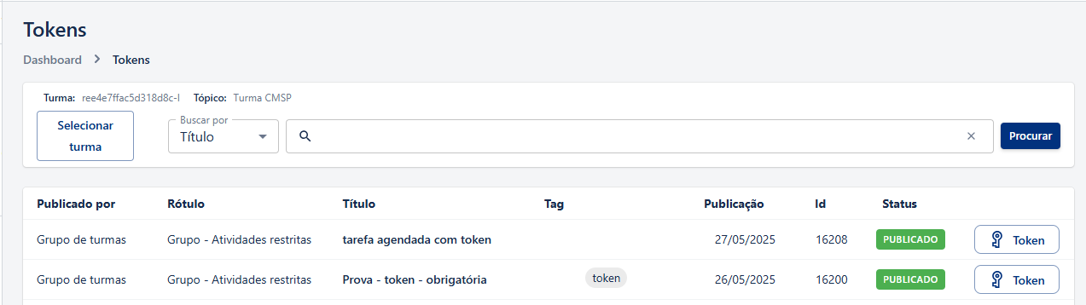
Você deverá escolher a turma onde a prova será aplicada.
6º B EF
7º E EF
Serão listadas todas as atividades que exigem token para acesso.
Clique em para criá-lo.
6º A EF
Menu / Tokens
Grupo de turmas 7º ano TODOS Simulado – Matemática 27/05/2025 16137
Grupo de turmas 7º ano TODOS Simulado – Língua Portuguesa 24/05/2025 16200
Grupo de turmas 7º ano TODOS Simulado – Língua Portuguesa

Slide 10
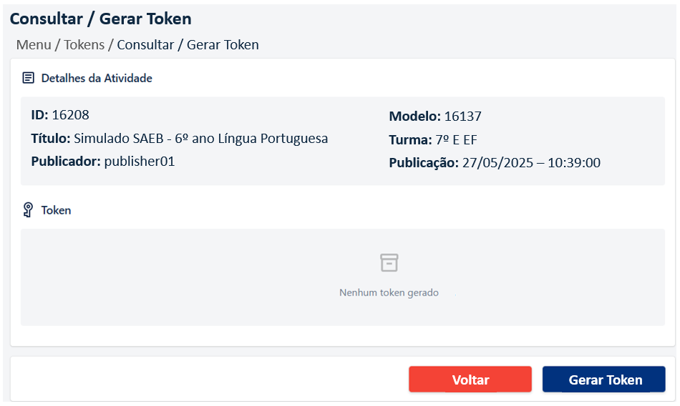
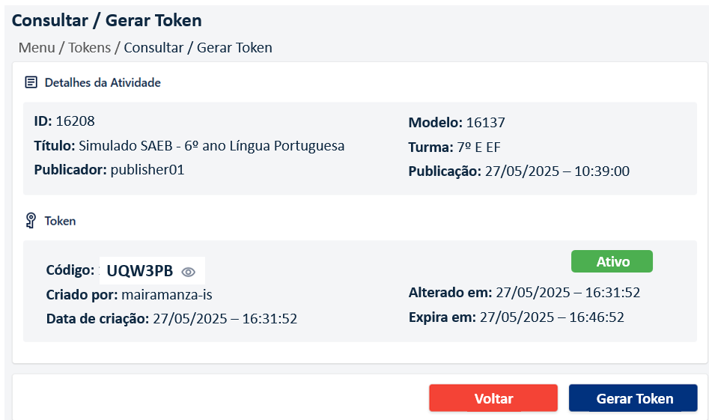
Clique em Gerar Token.
No ícone você consegue ocultar ou exibir o token.
UQWPBN
O código será automaticamente gerado e você deverá informá-lo aos estudantes para a realização da prova.

Slide 11
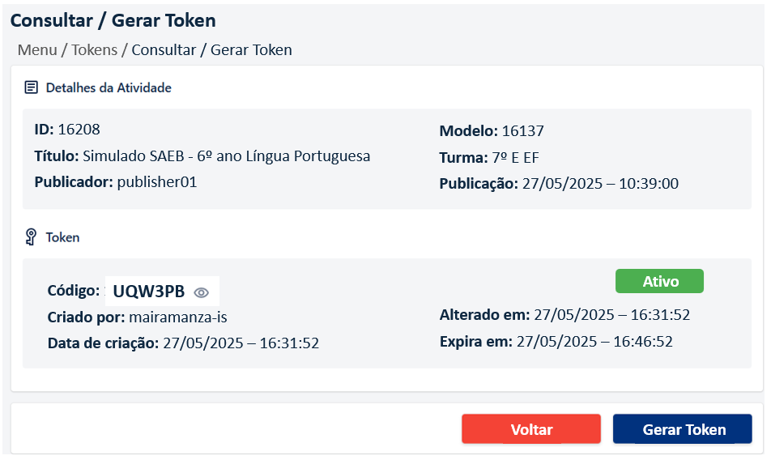
Atenção ao prazo de validade do token
O token é válido por 15 minutos.
Quando o token expirar, você poderá gerar um novo código.
Se um estudante relatar problemas de acesso, verifique se o token ainda está válido. Se necessário, gere um novo.
O novo código deve ser enviado apenas aos alunos que ainda não iniciaram a atividade.
Alunos que já iniciaram não serão afetados e não precisam do novo código.
UQWPBN

Slide 12
Dúvidas?
Entre em contato com a Central de Atendimento da SEDUC:
📞 0800-770-0012 (de segunda a sexta, das 07h às 19h)
💻 https://atendimento.educacao.sp.gov.br

